Slide 1
北京高考复习
物 理
第9章 静电场
北京八中少儿班

Slide 2

目 录
第1节 静电场中力的性质
要点1 电荷守恒定律 库仑定律
要点2 电场 电场强度
要点3 电场线的理解及应用
第3节 电容器 带电粒子在电场中的运动
要点1 电容器 平行板电容器的动态分析
要点2 带电粒子在电场中的直线运动
要点3 带电粒子在电场中的曲线运动
小专题15
求解电场强度的几种特殊方法
小专题17
带电粒子在电场中的力电综合问题
第2节 静电场中能的性质
要点1 描述静电场中能的性质的物理量
要点2 电势差与电场强度的关系
要点3 等势面 带电粒子在电场中的运
动轨迹问题
要点4 静电的防止与利用
小专题18
带电粒子在交变电场中的运动
实验10 观察电容器的充、放电现象
小专题16
静电场中的功能关系及图像问题

Slide 3
第1节
静电场中力的性质

Slide 4
要点1 电荷守恒定律 库仑定律
一、电荷守恒定律
1.内容:电荷既不会创生,也不会消灭,它只能从一个物体转移到另一个物体,或者从物体
的一部分转移到另一部分;在转移过程中,电荷的总量保持不变。
2.电荷分配原则:两个完全相同的导体球接触后再分开,二者所带净电荷量平均分配。
二、库仑定律
1.表达式:F=k ,静电力常量k=9.0×10⁹ N·m²/C²,r指两点电荷间的距离。
2.适用条件:真空、静止点电荷。
3.静电力的方向:在它们的连线上。
点拨提醒 当两个电荷间的距离r→0时,电荷不能视为点电荷,
不能认为它们之间的静电力趋于无限大。

Slide 5
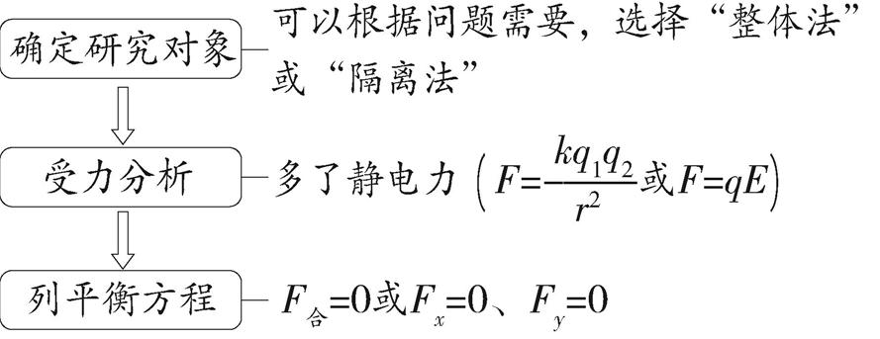
关键·方法 静电力与其他力综合的平衡问题解题思路

Slide 6
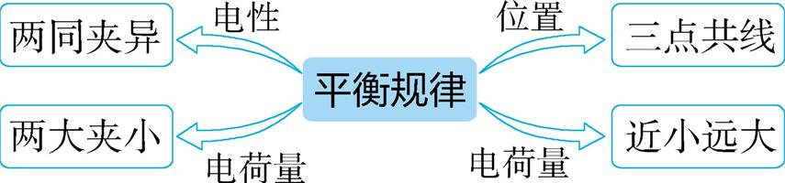
比如——三个自由点电荷的平衡问题
(1)平衡条件:每个点电荷受到另外两个点电荷的合力为零或每个点电荷处于另外两个
点电荷产生的合电场中的场强为零的位置。
(2)平衡规律

Slide 7
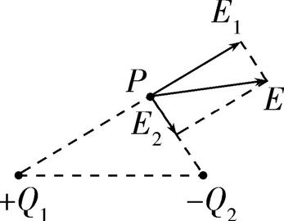
要点2 电场 电场强度
一、电场
1.定义:存在于电荷周围能传递电荷间相互作用的一种特殊物质。
2.基本性质:对放入其中的电荷有力的作用。
二、电场强度
定义 | 放入电场中某点的试探电荷受到的静电力F与它的电荷量q的比值
标矢性 | 矢量,规定正电荷所受的静电力的方向为该点电场强度的方向
唯一性 | 电场强度E取决于形成电场的电荷(场源电荷)及空间位置
叠加性 | 如果有几个静止点电荷在空间同时产生电场,那么空间某点的 电场强度是各场源电荷单独存在时在该点所产生的电场强度 的矢量和,矢量运算遵循平行四边形定则,如图所示

Slide 8
三、电场强度三个公式的比较
 | 公式 | 适用条件 | 说明
定义式 | E= | 任何电场 | 某点的电场强度为确定值,其大小及方向与F及q 无关
决定式 | E=k | 真空中静止点电荷的电场 | 某点的电场强度由场源电荷Q和该点到场源电 荷的距离r决定
关系式 | E= | 匀强电场 | d是沿电场方向的距离

Slide 9
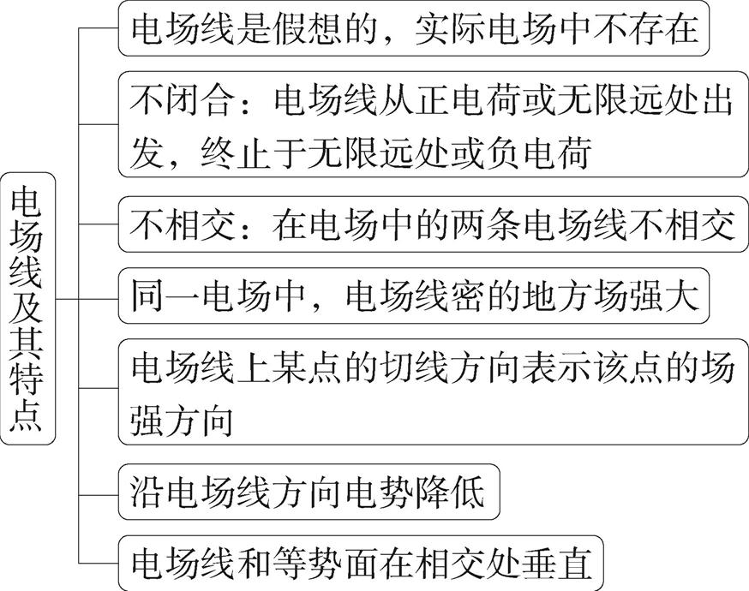
要点3 电场线的理解及应用
一、电场线及其特点

Slide 10
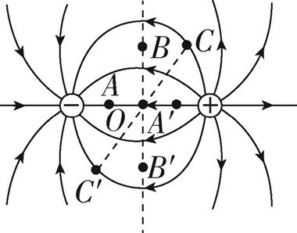
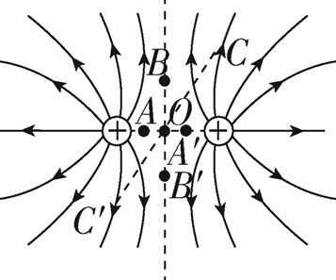
二、两种等量点电荷电场线的分布
 | 等量异种点电荷 | 等量同种正点电荷
电场线 分布图
电荷连线上 的电场强度 | 沿连线先变小后变大
 | O点最小,但不为0 | O点为0
中垂线上的电场强度 | O点最大,向外逐渐减小 | O点最小,向外先变大后变小
关于O点对称位置的电场强度 | A与A'、B与B'、C与C'
 | 等大同向 | 等大反向

Slide 11
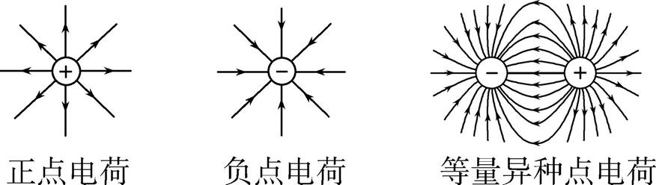
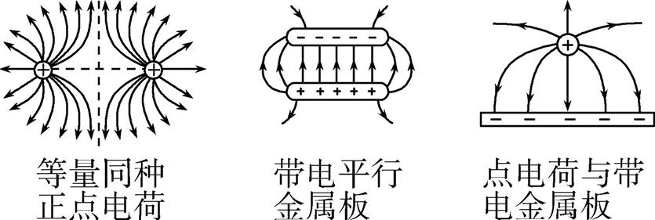
三、几种典型电场的电场线分布

Slide 12
小专题
15
求解电场强度的几种特殊方法

Slide 13
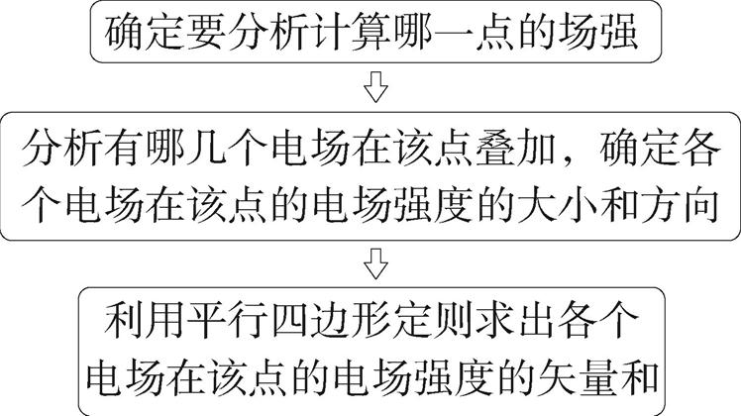
求解电场强度的几种特殊方法
一、矢量叠加法
1.叠加原则:矢量叠加遵循平行四边形定则。
2.叠加法分析电场强度的一般步骤

Slide 14
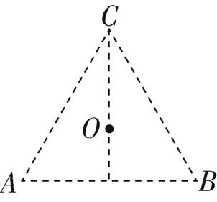
例 如图所示,O点为等边三角形ABC的中心。当在A、B两点放置电荷量均为q₁的
同种点电荷时,C点处的电场强度大小为E₁。当在A、B两点放置电荷量均为q₂的同种点
电荷时,O点处的电场强度大小为E₂。若E₁与E₂相等,则q₂与q₁的比值为 ( )
A.3 B.2 C. D.
C
解析 设等边三角形边长为l,放置电荷量为q₁的点电荷,A处点电荷在C点产生的电场
强度大小E=k ,由矢量叠加原理可知C点的电场强度大小E₁= k ;放置电荷量为q₂的
点电荷,A处点电荷在O点产生的电场强度大小为E'=k =3k ,由矢量叠加原理可
知O点的电场强度大小E₂=3k ,即 k =3k ,解得 = ,C正确。

Slide 15
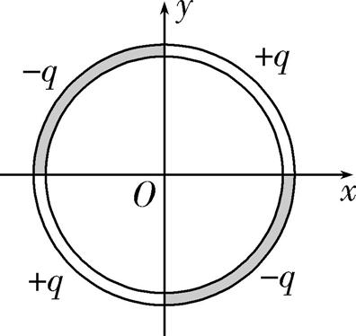
二、对称法
利用空间上对称分布的电荷形成的电场具有对称性的特点,使复杂电场的叠加计算问
题简化。
例如,图中均匀带电圆环中心处的场强为0。

Slide 16
例 半径为R、均匀带电的半圆弧金属丝所带电荷量为+Q,其在圆心处产生的电场强度大小为 ,其中k为静电力常量。现有一半径为R、均匀带电的 圆弧金属丝所带电荷量也为+Q,则其在圆心处产生的电场强度大小为( )
A. B. C. D.
C
解析 将半径为R、带电荷量为+Q的半圆弧金属丝等分成两部分,两部分各自在圆心
处产生的电场强度大小相等且为E,则 E= ,即带电荷量为 Q的 圆弧金属丝在圆
心处产生的电场强度大小E= ,因此带电荷量为+Q的 圆弧金属丝在圆心处产生的
电场强度的大小E'=2E= ,C正确。

Slide 17
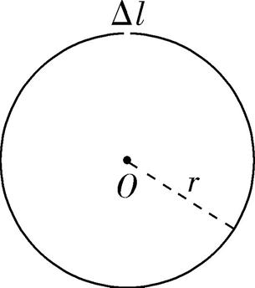
三、割补法
当直接求带电体A产生的电场强度时,我们可以设法补上一个带电体B,使A+B整体为一
个完整且方便计算的模型,而且带电体B产生的电场强度也方便计算,这样就可以求出
带电体A产生的电场强度。
例如,求有很小缺口的均匀带电圆环中心处的场强(Δl≪r)。

Slide 18
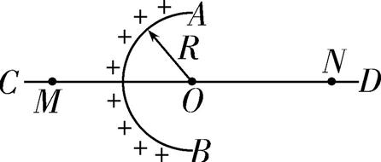
例 均匀带电的球壳在球外空间产生的电场等效于电荷集中于球心处产生的电场。
如图所示,在半球面AB上均匀分布正电荷,总电荷量为q,球面半径为R,CD为通过半
球顶点与球心O的轴线,在轴线上有M、N两点, = =2R,已知M点的电场强度大小
为E,k为静电力常量,则N点的电场强度大小为 ( )
A. -E B.
A
C. -E D. +E
解析 把半球壳补为完整的带电荷量为2q的带电球壳(割补法),则完整带电球壳在M、
N两点产生的电场强度大小均为E₀= = (点拨:均匀带电球壳在球外空间产生的
电场等效于电荷集中于球心处产生的电场)。题图中左半球壳在M点产生的电场强度
大小为E,则右半球壳在M点产生的电场强度大小E'=E₀-E= -E,由对称性知,左半球壳
在N点产生的电场强度大小也为 -E(对称法),A正确。

Slide 19
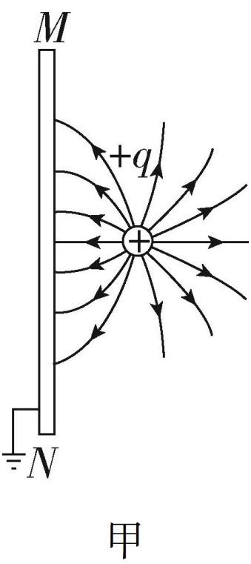
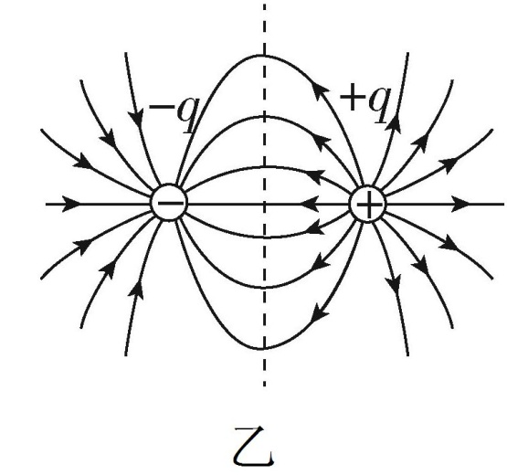
四、等效法
在保证效果相同的前提下,将复杂的电场情境变换为简单的或熟悉的电场情境。例如
可将一个点电荷+q与一个无限大薄金属板形成的电场,等效为两个等量异种点电荷形
成的电场的一部分,如图甲、乙所示。

Slide 20
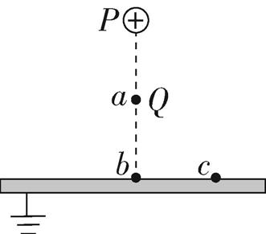
例 (多选)如图所示,无限大平行金属板水平放置且接地,金属板上表面涂上绝缘层,一个带正电的点电荷P固定在金属板正上方,该电荷与金属板间形成的电场与等量异种点电荷连线的中垂线一侧的电场分布相同。将一个带正电的带电粒子Q(其带电荷量足够小,不影响点电荷P与金属板形成的电场)从P与金属板垂直连线中点a沿直线移到板上b点,再沿直线移到板上c点,则在此过程中 ( )
BD
A.从a到c,Q的电势能一直减少
B.从a到c,Q的电势能先减少后不变
C.从a到c,Q受到的静电力先减小后不变
D.Q在a点受到的静电力大于P对Q的静电力

Slide 21
解析 由于静电感应,金属板表面为等势面,固定的点电荷P与金属板间形成的电场与
等量异种点电荷连线的中垂线一侧的电场分布相同,所以从a到b的电场强度越来越小,
电势越来越低,带正电的带电粒子从a到b过程中受到的静电力越来越小,且静电力做正
功,则电势能减少;从b到c电场线变稀疏,则电场强度继续减小,但由于从b到c过程带电
粒子在等势面上运动,则电势不变,静电力减小,但电势能不变,A、C错误,B正确。Q在a
点受到的静电力等于P对Q的静电力与金属板感应电荷对其的静电力(点拨:金属板对
其产生的静电力可等效为P关于金属板对称的带电荷量与P相等的负点电荷对其产生
的静电力)的矢量和,即Q在a点受到的静电力大于P对Q的静电力,D正确。
A.从a到c,Q的电势能一直减少
B.从a到c,Q的电势能先减少后不变
C.从a到c,Q受到的静电力先减小后不变
D.Q在a点受到的静电力大于P对Q的静电力

Slide 22
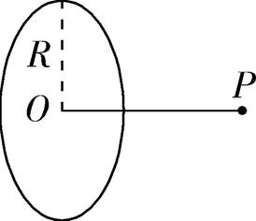
五、微元法
场源电荷形状特殊不方便计算时,可将其等分成许多微元电荷,每个微元电荷可看成
点电荷,利用公式E=k 来计算极小段的电场强度,然后根据电场强度叠加原理求这些
极小段的电场强度的矢量和。
例 如图所示,均匀带电圆环所带电荷量为Q,半径为R,圆心为O,P为垂直于圆环平
面中心轴上的一点,OP=L(L>R),静电力常量为k,则P点的电场强度大小为 ( )
A. B.
C. D.
A

Slide 23
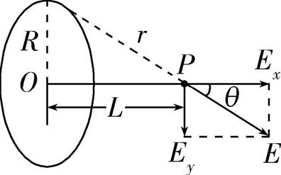
解析 将圆环等分为n小段,设每一段可以看作一个点电荷,其所带电荷量q= (微元
法),由电场强度的决定式可求得每个点电荷在P点处的场强大小E=k = (如
图所示);由对称性可知,各小段在P点处的场强垂直于轴OP方向的分量抵消(对称法),沿
轴向的分量之和为带电圆环在P点处的场强,其大小E'=n · = ,
A正确。

Slide 24
关键·规律
电场强度计算方法选用技巧
(1)点电荷电场、匀强电场的场强一般应用矢量叠加法。
(2)均匀带电体与点电荷的场强叠加一般应用对称法。
(3)计算均匀带电体某点产生的场强一般应用割补法或微元法。
六、极限法
把某个物理量推向极端,从而作出科学的推理和分析,给出判断或导出一般结论。

Slide 25
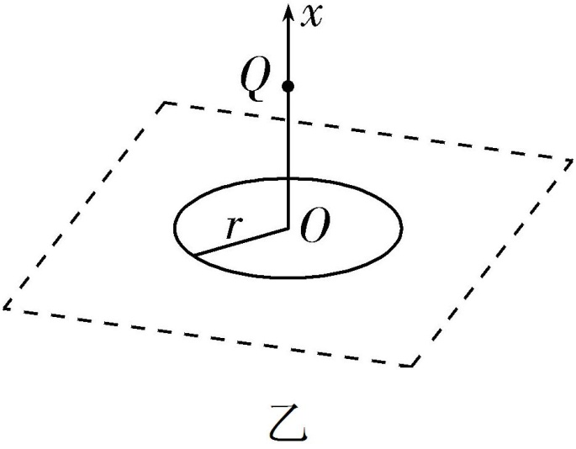
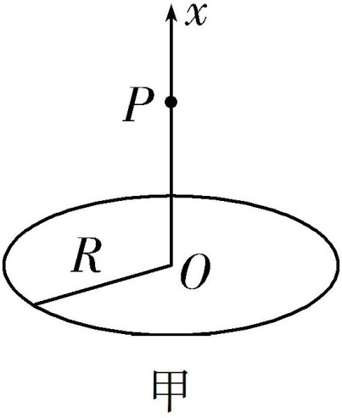
例 如图甲所示,半径为R的均匀带电圆形平板,单位面积带电荷量为σ(σ>0),其轴线
上任意一点P(坐标为x)的电场强度可以由电场强度的叠加原理求出:E=2πkσ
,方向沿x轴。现考虑单位面积带电荷量为σ₀的无限大均匀带电平板,从其
中间挖去一半径为r的圆板后(如图乙所示),在其轴线上任意一点Q(坐标为x)处放置一
个点电荷q₀,则q₀所受电场力的大小为 ( )
A
A.2πkσ₀q₀ B.2πkσ₀q₀
C.2πkσ₀q₀ D.2πkσ₀q₀

Slide 26
解析 无限大均匀带电平板即R取无限大,在Q点产生的场强E₁=2πkσ₀ ≈2π
kσ₀,被挖去的半径为r的圆板在Q点产生的场强E₂=2πkσ₀ ,从无限大均匀带电
平板中间挖去一半径为r的圆板后,Q点的场强E=E₁-E₂=2πkσ₀ ,则q₀所受电场力的
大小F=Eq₀=2πkσ₀q₀× ,A正确。

Slide 27
第2节
静电场中能的性质

Slide 28
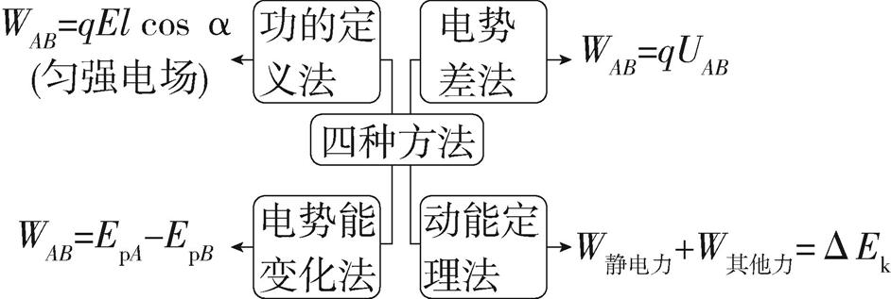
要点1 描述静电场中能的性质的物理量
一、静电力做功与电势能
1.静电力做功
(1)计算方法
(2)特点:静电力做的功与电荷的起始位置和终止位置有关,与电荷运动的路径无关。

Slide 29
2.电势能
(1)定义:电荷在电场中具有的势能称为电势能。
(2)决定式:E_{p}=qφ。
(3)说明:电势能是标量,正负号表示大小;其具有相对性,通常把电荷在无限远处或大地
表面的电势能规定为0。
(4)静电力做功与电势能变化的关系
①定性关系:静电力做正功,电势能减少;静电力做负功,电势能增加。
②定量关系:W_{AB}=-ΔE_{p}=E_{pA}-E_{pB}。
注意理解概念： 某电荷在电场中某点具有的电势能大小
某电荷在某点电势能的大小在数值上等于将该电荷从该点移到零势能(无穷远处)
位置过程中静电力所做的功,即A点的电势能E_{pA}=W_{AB}(设B点电势能为0)。

Slide 30
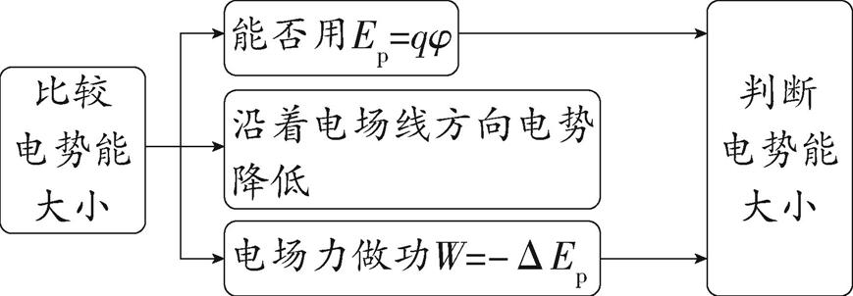
关键·规律
判断电势能变化的三种方法 | 做功法 | 根据静电力做功:静电力做正功,电势能减少;静电力做负功,电势能增加
 | 公式法 | 根据E_{p}=qφ:正电荷在电势越高处电势能越大;负电荷在电势越高处电势能越小
 | 能量守恒法 | 其他能与电势能相互转化,若其他能增加则电势能减少,若其他能减少则电势能增加

Slide 31
二、电势与电势差
1.电势
(1)定义式:φ= 。 (2)标量,有正负之分,其正(或负)表示该点电势比零电势高(或低)。
(3)具有相对性,同一点的电势因选取零电势点的不同而不同。
2.电势差
(1)定义式:U_{AB}= 。(2)电势差与电势的关系:U_{AB}=φ_{A}-φ_{B},U_{AB}=-U_{BA}。
(3)影响因素:电势差U_{AB}由电场本身的性质决定。
拓展 多个点电荷电势的叠加
(1)点电荷电势决定式:φ=k (代数相加,Q的正负要考虑)。
(2)适用场景:两个及两个以上点电荷在同一点电势的大小判断。
(3)某点的电势大小由电场自身以及空间位置决定,与试探电荷q及其电势能大小无关。

Slide 32
关键·方法
电势高低的五种判断方法
判断依据 | 判断方法
电场线方向 | 沿电场线方向电势逐渐降低
场源电荷的正负 | 取无穷远处电势为0,正电荷周围电势为正值,负电荷周围电势为负值;靠近正电荷处电势高,靠近负电荷处电势低
电势能的大小 | 正电荷在电势较高处电势能大,负电荷在电势较低处电势能大
静电力做功 | 根据U_{AB}= ,将W_{AB}、q的正负号代入,由U_{AB}的正负判断φ_{A}、φ_{B}的高低
点电荷电势的代数和法 | 根据公式φ=k 计算多个点电荷共同产生的电场中某点的电势,比较电势的高低

Slide 33
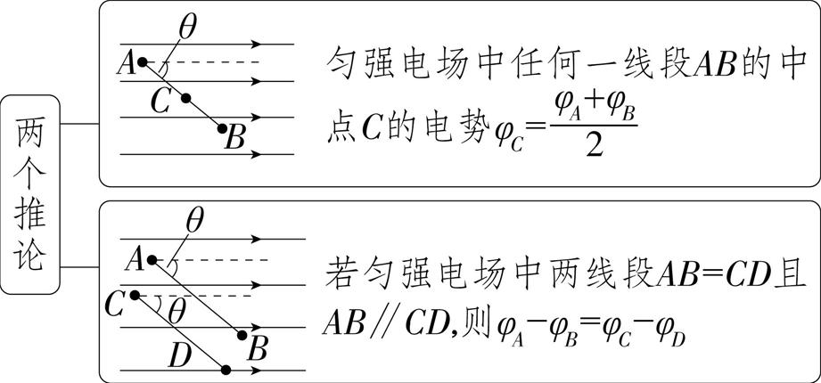
要点2 电势差与电场强度的关系
1.公式E= （ 关系式U=Ed ）的三点注意
(1)E= 可以用于非匀强电场的定性分析,也可用于匀强电场的定量计算。
(2)d为某两点沿电场强度方向上的距离,或两点所在等势面之间的距离。
(3)电场强度的方向是电势降低最快的方向。
2.两个推论

Slide 34
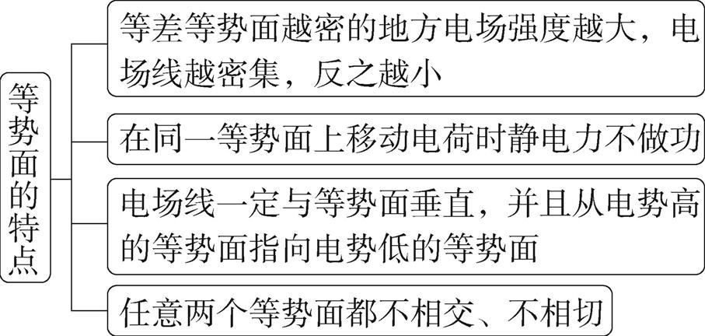
要点3 等势面 带电粒子在电场中的运动轨迹问题
一、等势面
1.等势面的特点

Slide 35
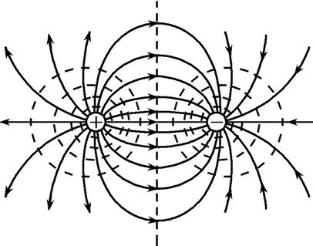
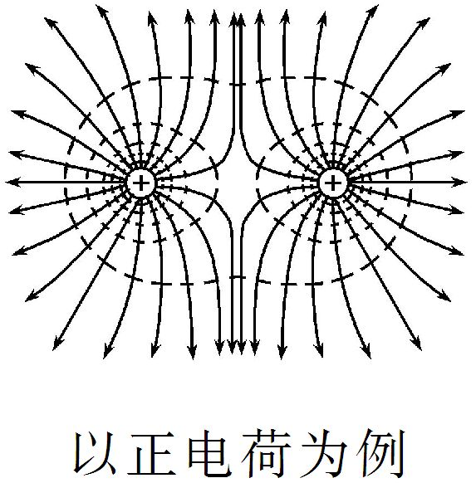
2.等量点电荷的等势面分布
 | 等量异种点电荷 | 等量同种点电荷
等势面与电场线分布图
点电荷连线电势 | 从正电荷到负电荷,对应电势由 高变低 | 若为正电荷,中点处最低; 若为负电荷,中点处最高
中垂线电势 | 电势为0的等势面 | 若为正电荷,中点处最高; 若为负电荷,中点处最低

Slide 36
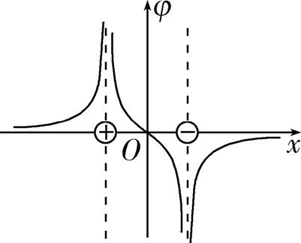
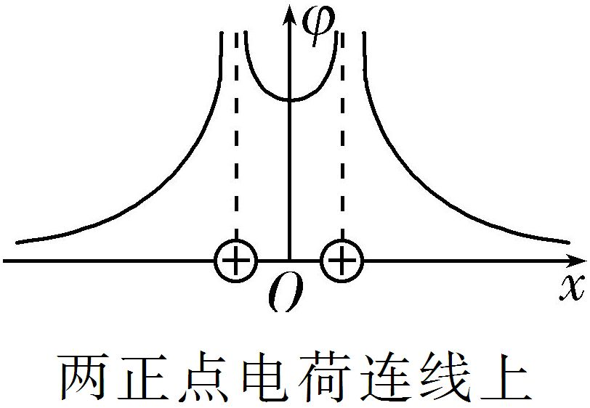
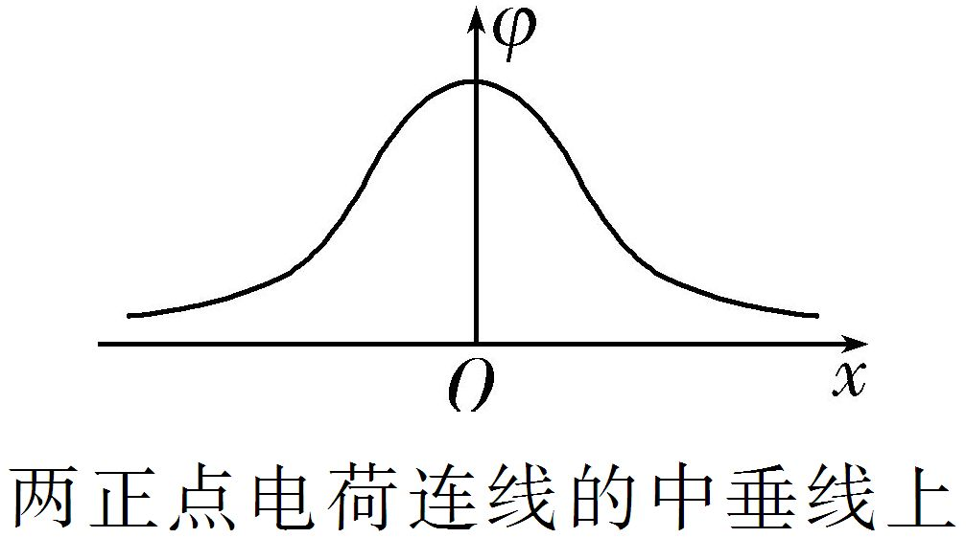
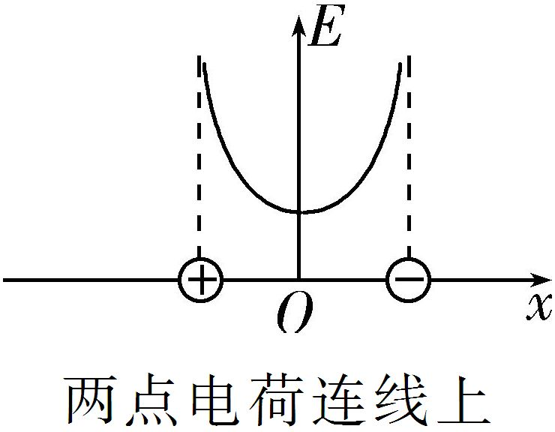
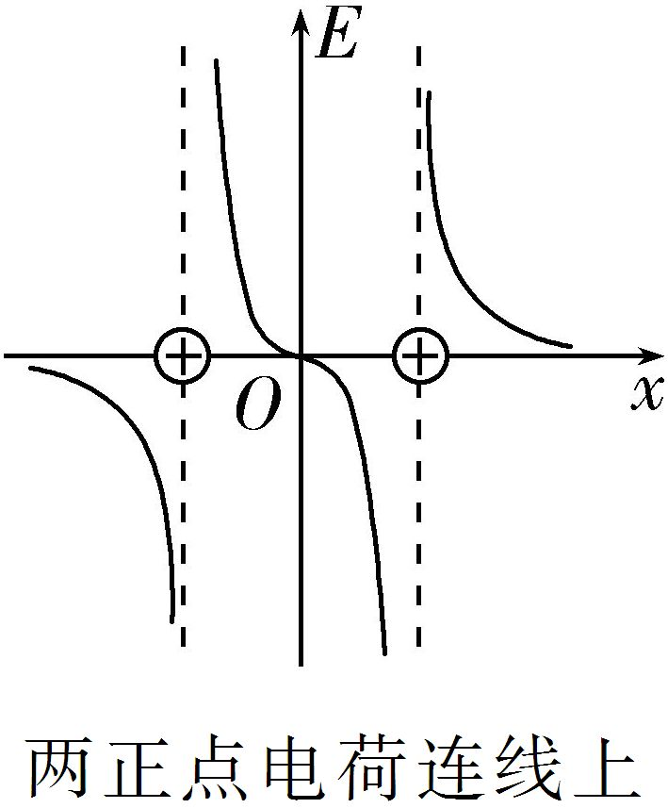
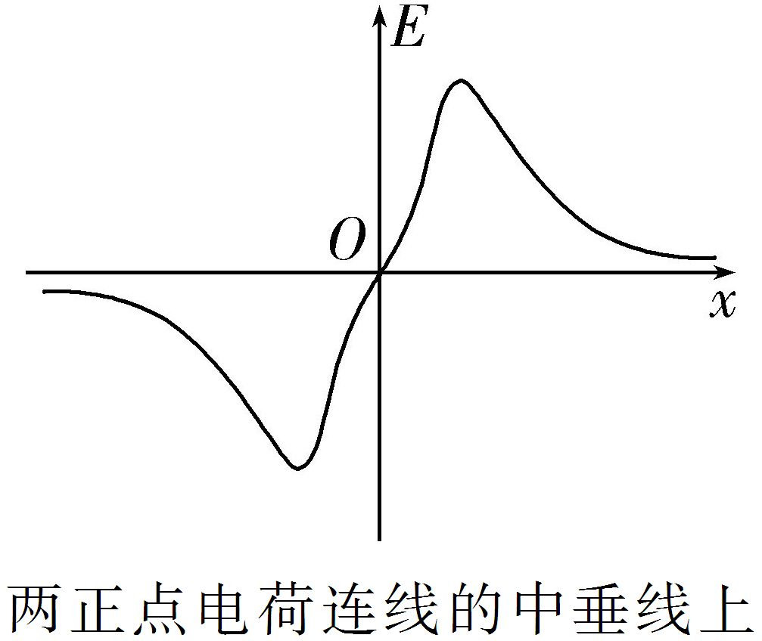
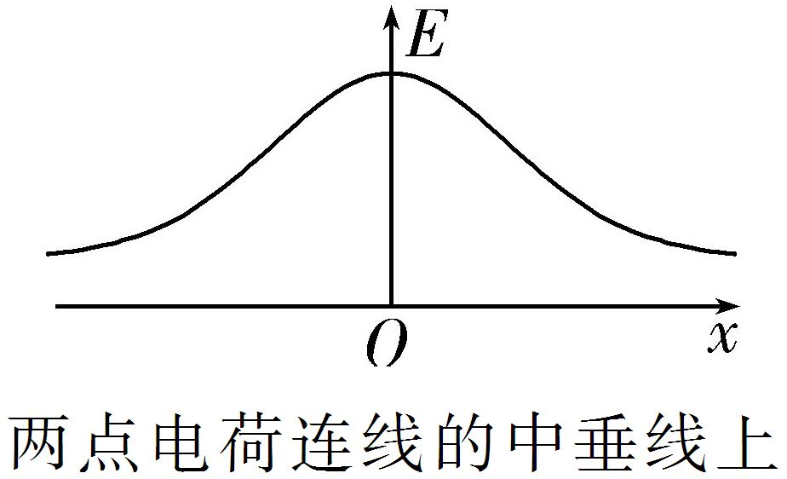
知识拓展
1.两个等量异种点电荷连线上的φ-x图像：
2.两个等量正点电荷的φ-x图像：
3.两个等量异种点电荷的E-x图像与两个等量正点电荷的E-x图像：

Slide 37
二、带电粒子在电场中运动轨迹问题的分析方法
1.判断速度方向
带电粒子运动轨迹上某点的切线方向为粒子在该点处的速度方向。选用轨迹和电场
线(或等势面)的交点分析更方便。
2.判断静电力的方向
仅受静电力作用时,静电力提供合力,带电粒子的运动轨迹始终夹在速度方向和所受静
电力方向之间,而且静电力指向轨迹凹侧。
(1)若已知电场线和轨迹,所受静电力的方向与电场线(或切线)共线。
(2)若已知等势面和轨迹,所受静电力的方向与等势面垂直。
3.判断静电力做功的正负及电势能的增减
若静电力方向与速度方向成锐角,则静电力做正功,电势能减少;若静电力方向与速度方
向成钝角,则静电力做负功,电势能增加。

Slide 38
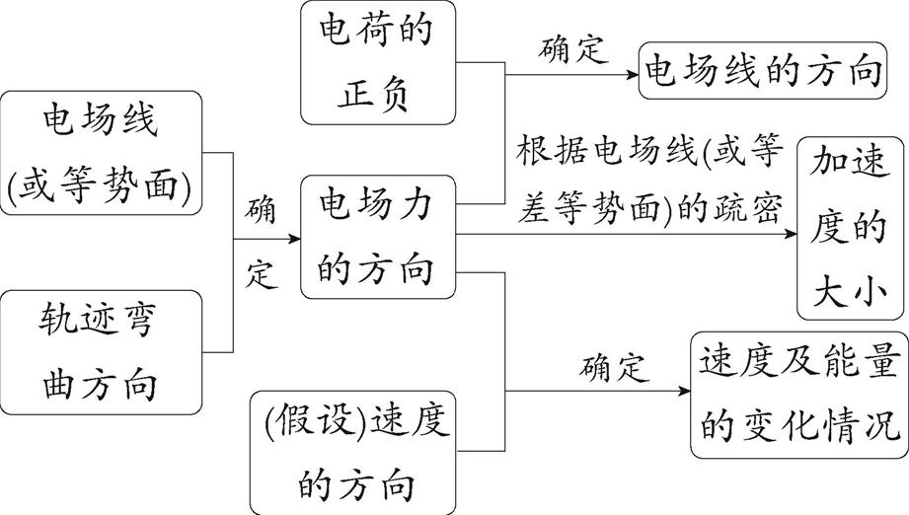
关键·方法
带电粒子仅受静电力的轨迹类问题的解题思维流程

Slide 39
要点4 静电的防止与利用
1.静电平衡:导体放入电场中时,感应电荷的电场与原电场的电场强度在导体内部大小
相等且方向相反,使得导体内部电场强度为0时,自由电荷不再发生定向移动,导体达到
静电平衡状态。
2.处于静电平衡状态的导体的特点
(1)导体内部电场强度E=0,实质是感应电荷的电场的电场强度大小E_{感}等于外电场在导
体内的电场强度大小E_{外}。
(2)表面和内部各点电势相等,导体是一个等势体,导体表面是等势面。
(3)导体表面处的电场强度方向与导体表面垂直。
(4)导体内部没有净电荷,电荷只分布在导体的外表面上。
(5)在导体外表面越尖锐的位置,电荷的密度(单位面积上的电荷量)越大，凹陷的位置几乎没有电荷。

Slide 40
小专题
16
静电场中的功能关系及图像问题

Slide 41
题型1 静电场中的功能关系
1.若只有静电力做功,电势能与动能之和保持不变。
2.若只有静电力和重力做功,电势能、重力势能、动能之和保持不变。
3.静电力做功等于电势能的减少量,即W_{电}=E_{p电1}-E_{p电2}=-ΔE_{p电}。
4.除重力和系统内弹簧弹力之外,其他力做的总功等于系统内物体机械能的变化量,即
W_{其他力}=E_{机2}-E_{机1}=ΔE_{机}。
5.所有外力对物体所做的总功等于物体动能的变化量,即W_{合}=E_{k2}-E_{k1}=ΔE_{k}(动能定理)。

Slide 42
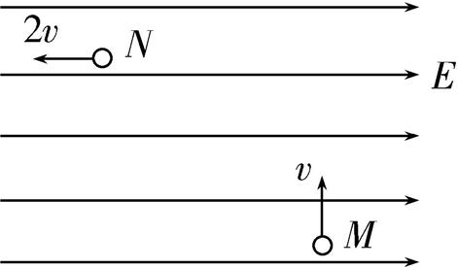
例如图所示,在水平向右的匀强电场中,质量为m的带电小球,以初速度v从M点竖直向上运动,通过N点时,速度大小为2v,方向与电场方向相反,则小球从M运动到N的过程 ( )
A.动能增加 mv²
B
B.机械能增加2mv²
C.重力势能增加 mv² D.电势能增加2mv²
解析 小球从M点运动到N点的过程,可分解为水平方向上的匀加速直线运动和竖直方
向上的匀减速直线运动。竖直方向上,运动时间t= ,上升高度h= ;水平方向上,2v=at,
a= ,所以F_{电}=2mg,水平位移x= t= ·t= 。从M到N,动能变化量ΔE_{k}= m×(2v)²- mv²=
mv²,A错误。重力势能变化量ΔE_{p}=mgh= mv²,C错误。电势能变化量ΔE_{p电}=-W_{电}=-F_{电}·x
=-2mv²,D错误。机械能变化量ΔE_{机}=ΔE_{k}+ΔE_{p}=2mv²,B正确。

Slide 43
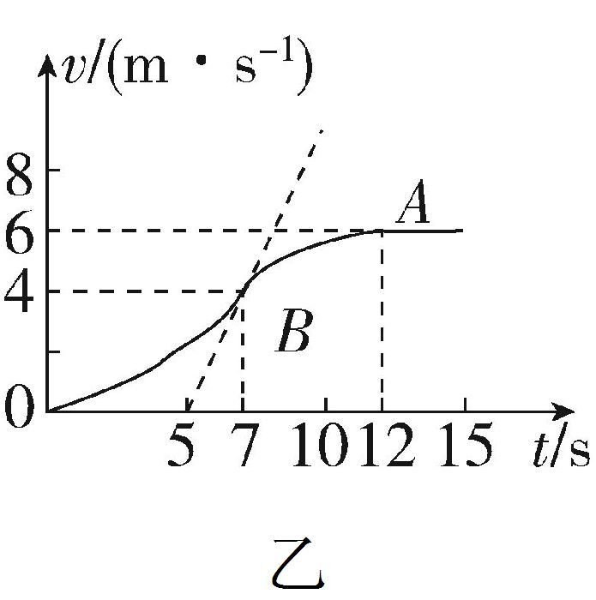
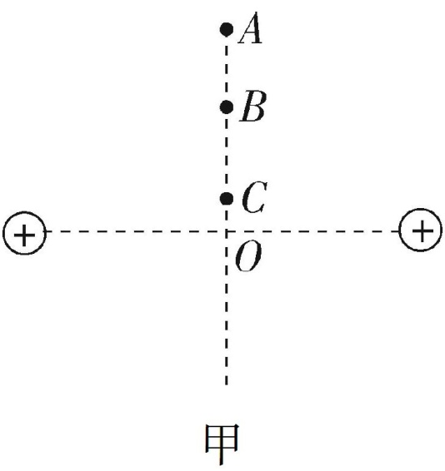
题型2 静电场中的图像问题
1.电场中的v-t图像
(1)根据v-t图像中速度变化、图线上某点的切线斜率确定电荷所受静电力的方向与大
小变化情况。
(2)由静电力方向及电荷的电性确定电场的方向、电势高低及电势能变化情况。
例 两个等量同种点电荷固定于光滑水平面上,其连线的中垂线(在水平面内)上有A、B、C三点,如图甲所示,一个电荷量为2×10⁻⁵ C、质量为1 g的小物块从C点由静止释放,其运动的v-t图像如图乙所示,其中B点为整条图线的切线斜率最大的位置(图中标出了该切线),忽略物块所受重力。下列说法正确的是 ( )
D
A.小物块带负电
B.A、B两点间的电势差U_{AB}=500 V
C.小物块从C点到A点电势能先减少再增加
D.B点为该中垂线上电场强度最大的点,电
场强度的大小E=100 N/C

Slide 44
解析 根据物块运动的v-t图像可知小物块带正电(点拨:若物块带负电,在其运动过程
中存在加速度为0的时刻,且运动具有周期性),A错误。由v-t图像可知,物块在A、B两点
的速度分别为v_{A}=6 m/s、v_{B}=4 m/s,根据动能定理有qU_{AB}= m - m ,解得U_{AB}=-500 V,B
错误。由v-t图像可知,从C到A的过程中,物块的速度一直增大,静电力对物块一直做正
功,物块的电势能一直减小,C错误。小物块在B点的加速度最大,a_{m}= m/s²=2 m/s²,所
受的最大静电力F_{m}=ma_{m}=0.001×2 N=0.002 N,此处电场强度大小为E= = N/C=
100 N/C,D正确。

Slide 45
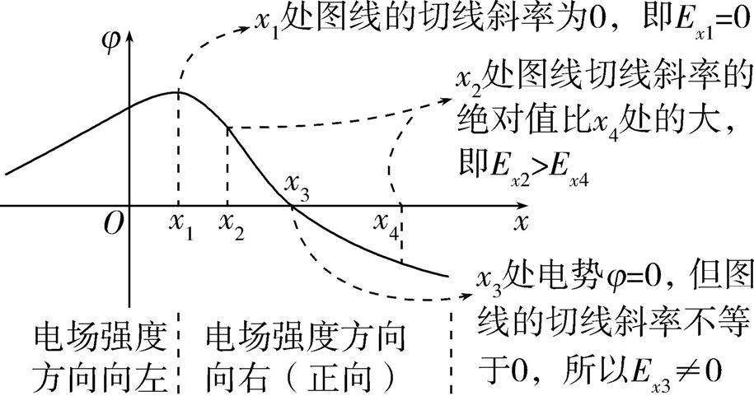
2.φ-x图像
(1)描述电势随位移变化的规律,从图像中可以直接判断各点电势的高低。
(2)根据电势的高低变化情况可以判断电场强度的方向,并可根据E_{p}=qφ结合电荷的电
性分析电荷移动时电势能的变化。
(3)根据E= 得E= ,φ-x图线切线的斜率反映电场强度。

Slide 46
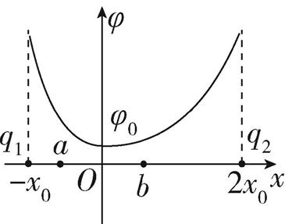
例 x轴上有两个不等量点电荷q₁、q₂,两点电荷连线上各点电势随位置坐标变化的φ-x图像如图所示,图线与φ轴正交,交点处的纵坐标为φ₀,a、b为x轴上关于原点O对称的两个点。正电子的质量为m,电荷量为e,取无穷远处电势为0。下列说法正确的是 ( )
A.q₁、q₂带异种电荷
C
B.两电荷电荷量之比q₁∶q₂=1∶2
C.将一正电子从a点由静止释放,若经过O点时速度大小为v₀,则a点的电势φ_{a}=φ₀+
D.将一正电子从b点由静止释放,则静电力先做正功后做负功,正电子经过O点后可以到
达a点

Slide 47
解析 由题图可知x轴上的-x₀与2x₀之间的电势都大于0,则两个点电荷一定都是正电荷,
A错误。在x=0处图线切线的斜率为0,则该点处的电场强度为0,有k =k ,解得q₁∶
q₂=1∶4,B错误。将一正电子从a点由静止释放,该正电子运动到O点时,根据动能定理
有e(φ_{a}-φ₀)= m ,φ_{a}=φ₀+ ,C正确。将一正电子从b点由静止释放,初动能为0,由于a点
的电势高于b点的电势,正电子在a点的电势能大于在b点的电势能,根据能量守恒可知,
正电子不可能到达a点,D错误。

Slide 48
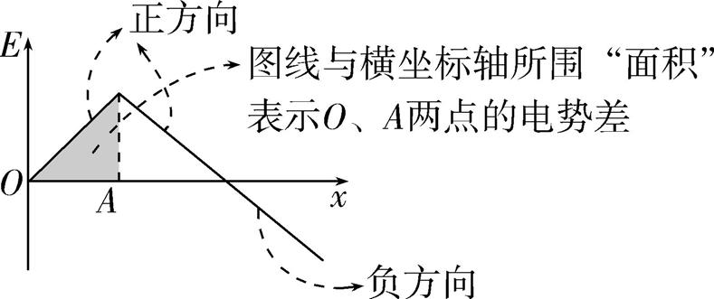
3.E-x图像
(1)描述电场强度随位移变化的规律。
(2)电场强度E的正负表示电场强度的方向。E>0表示电场强度沿正方向;E<0表示电场
强度沿负方向。
(3)图线与x轴围成的“面积”表示电势差,“面积”大小表示电势差大小,“面积”的
正负表示始末两点电势的高低。

Slide 49
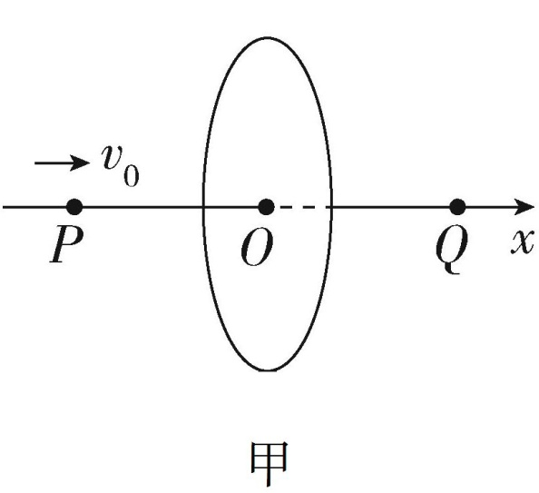
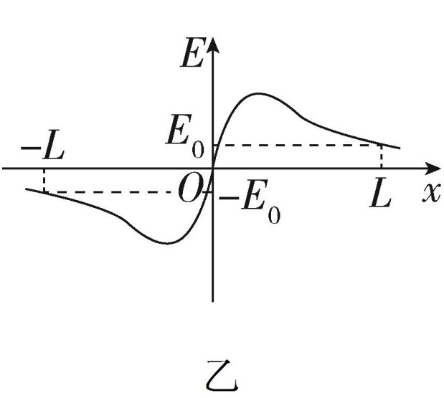
例 如图甲所示,电荷均匀分布的固定绝缘细圆环,圆心为O,轴线上的电场强度如图乙所示。现有一带正电粒子,以大小为v₀的初速度沿轴线仅在静电力作用下由P点运动到Q点,OP=OQ=L。以x轴的正方向为电场强度的正方向,则 ( )
D
A.细圆环带负电
B.O、P两点间的电势差U_{OP}小于O、Q两点间的电势差U_{OQ}
C.该粒子将会在P、Q两点间做往复运动
D.该粒子由P点运动到Q点的过程,电势能先增加后减少
解析 以x轴正方向为电场强度正方向,结合题图乙可知,细圆环带正电,A错误。根据对称性结合OP=OQ=L,可知O、P两点间的电势差U_{OP}等于O、Q两点间的电势差U_{OQ}(点拨:E-x图线与坐标轴围成的“面积”表示电势差),B错误。根据对称性结合qU= mv²,可知粒子到达Q点时的速度大小为v₀(点拨:粒子从P运动到Q,根据题图乙可知静电力做功为0,在P、Q两点的动能相等),粒子不会在P、Q两点间做往复运动,C错误。该粒子由P点运动到Q点的过程,静电力先做负功,后做正功,则电势能先增加后减少,D正确。

Slide 50
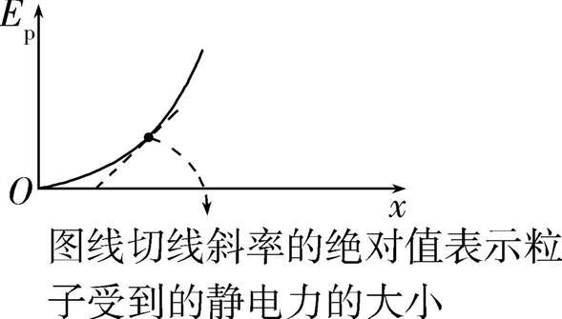
4.E_{p}-x图像
(1)描述电势能随位移变化的规律。
(2)根据电势能的变化可以判断静电力做功的正负。
(3)根据W_{静电}=-ΔE_{p}=Fx,E_{p}-x图线切线斜率k= = = =-F_{静电},即图线切线的斜
率的绝对值表示静电力的大小。

Slide 51
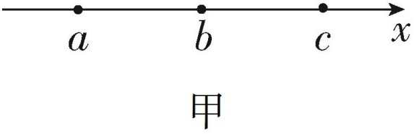
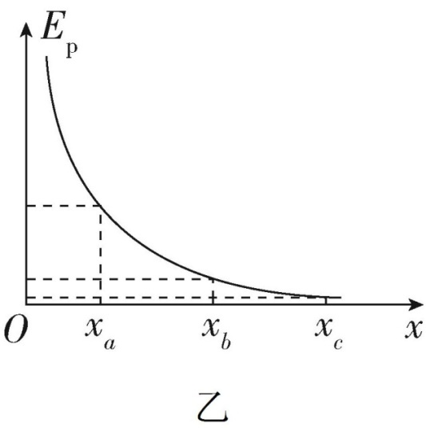
例(多选)如图甲所示,在某电场中建立x坐标轴,一个电子仅在电场力作用下沿x轴正方向运动,经过a、b、c三点,已知x_{b}-x_{a}=x_{c}-x_{b}。该电子的电势能E_{p}随坐标x变化的关系如图乙所示。下列说法正确的是( )
ACD
A.自a到c电场力对电子做正功
B.a点的电势高于b点的电势
C.电子在a点的加速度大于在c点的加速度
D.电子经过a点的动能小于经过b点的动能

Slide 52
电容器 带电粒子在电场中的运动
第3节

Slide 53
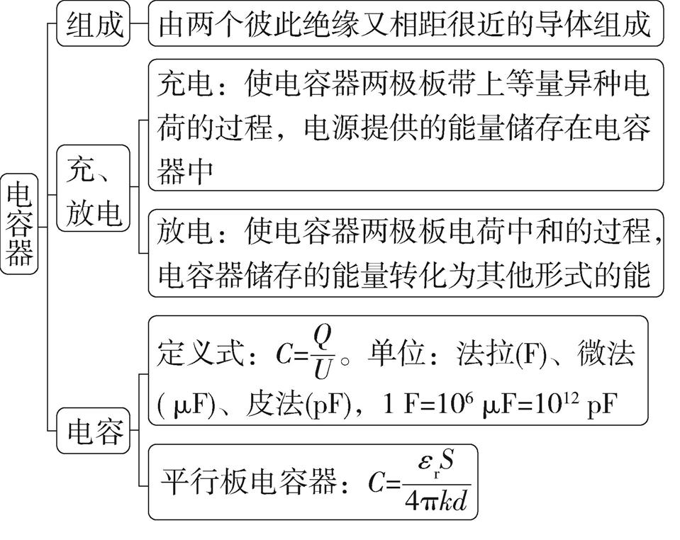
要点1 电容器 平行板电容器的动态分析
1.电容器

Slide 54
2.定义式与决定式的比较
 | C= (定义式) | C= (决定式)
意义 | 对某电容器, =C不变,反映电容器储存电荷的本领大小 | 对平行板电容器,C∝ε_{r},C∝S,C∝ ,反映了决定平行板电容器电容大小的因素
联系 | 电容器储存电荷的本领大小由 来量度,由本身的结构来决定

Slide 55
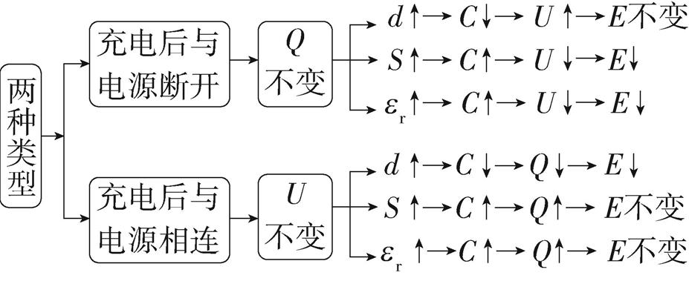
3.平行板电容器的动态分析
注意
当含容回路接有二极管时,因二极管的单向导电性,电容器的充电或放电会受到限制。

Slide 56
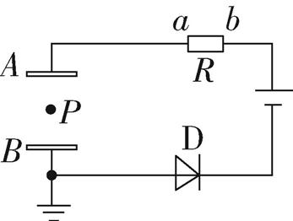
例(多选)如图所示,平行板电容器两极板与直流电源、理想二极管D(正向电阻为0,反向电阻无穷大)、定值电阻R连接,电容器下极板B接地,两板间P点有一带电油滴恰好处于静止状态。现将上极板A向上移动,下列说法正确的是 ( )
A.R中有从a到b的电流
CD
B.两极板间电压保持不变
C.油滴的电势能不变
D.油滴仍保持静止状态
解析 将A极板向上移动,由C= 可知,电容器的电容减小,由于二极管的单向导电
性,电容器不能放电,电路中没有电流,A错误。电容器的带电荷量不变,U= ,则两极板
间电压增大,B错误。由E= ,可知两极板间电场强度不变,则P点电势不变,油滴的电
势能不变,由于电场强度不变,则油滴所受电场力不变,故仍保持静止,C、D正确。

Slide 57
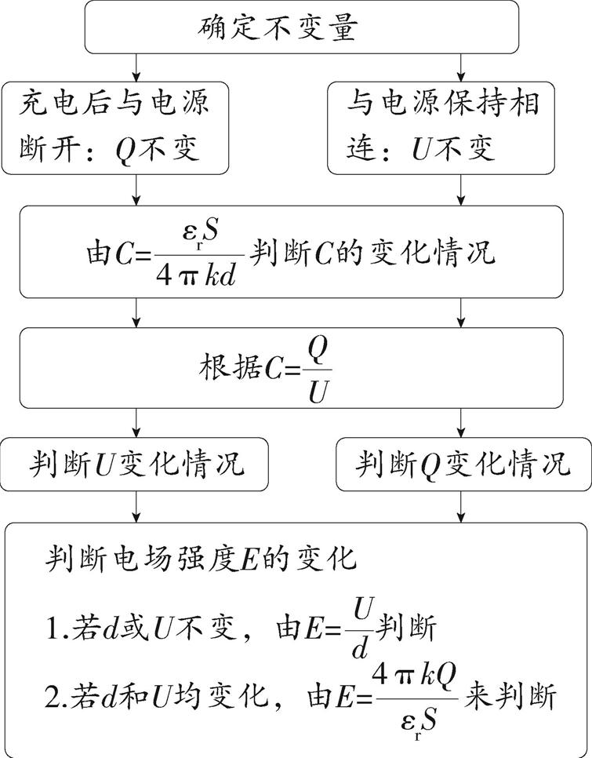
关键·方法
解决平行板电容器动态分析问题的思路

Slide 58
要点2 带电粒子在电场中的直线运动
1.带电粒子做直线运动的条件
(1)若粒子所受合力F_{合}=0,粒子做匀速直线运动。
(2)若粒子所受合力F_{合}≠0,且与初速度方向在同一条直线上,带电粒子将做加速直线运
动或减速直线运动。
2.用动力学观点分析(匀强电场、只受静电力)
a= ,E= ,v²- =2ad。
3.用功能观点分析(只受静电力)
(1)匀强电场中:qEd=qU= mv²- m 。
(2)非匀强电场中:W=qU= mv²- m 。
注意(1)带电粒子:例如电子、质子、α粒子、离子等除有特殊说明或明确的暗示外,一般不考虑其重力(但不能忽略其质量)。
(2)带电颗粒:例如液滴、油滴、尘埃等,除有特殊说明或明确的暗示外,一般都不能忽略其重力。

Slide 59
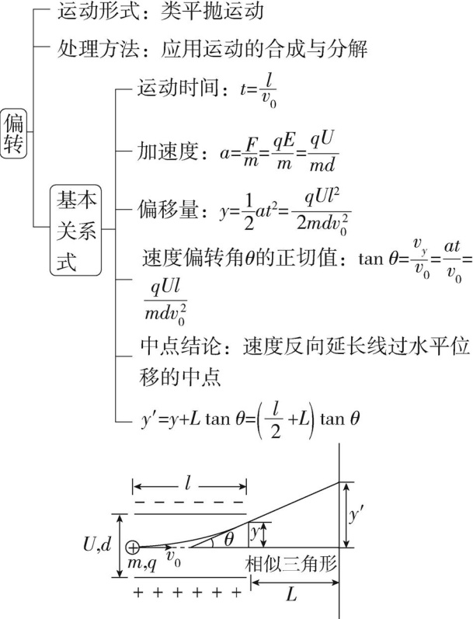
要点3 带电粒子在电场中的曲线运动
1.运动规律
2.功能关系
当讨论带电粒子的末速度v时也可以从能量
的角度进行求解,qU_{y}= mv²- m ,其中U_{y}=
y, U_{y}即初、末位置间的电势差。

Slide 60

例 (多选)如图所示,氕核、氘核、氚核三种粒子从同一位置无初速度地进入水平
向右的加速电场,其电场强度的大小为E₁,之后进入竖直向下的匀强电场,其电场强度的
大小为E₂,粒子经过偏转打在屏上。整个装置处于真空中,不计粒子重力及其相互作用,
那么 ( )
A.偏转电场对三种粒子做的功一样多
B.三种粒子打到屏上时的速度大小相等
C.三种粒子运动到屏上所用的时间相等
D.三种粒子一定打到屏上的同一位置
AD

Slide 61
解析 带电粒子在加速电场中,根据动能定理有qE₁d= mv²,解得v= ;进入竖直向
下的匀强电场做类平抛运动,设偏转电场水平长度为L,由L=vt,y= at²,qE₂=ma,联立解得
y= ,偏转电场对三种粒子做的功W=qE₂y= ,三种粒子所带电荷量相同,可知偏
转电场对三种粒子做的功一样多,A正确。设粒子打到屏上时的速度大小为v',由动能
定理得W= mv'²- mv²,联立解得v'= ,三种粒子质量不相等,可知三种粒子
打到屏上时的速度大小不相等,B错误。设偏转电场右端与屏之间的距离为l,三种粒子
运动到屏上所用时间t_{总}=t₀+t_{匀}= + = + (L+l),故所用时间不相等,C错
误。由于y= ,与粒子质量无关,三种粒子在偏转电场中的水平位移相等,偏移量相
同,则出射角相同,所以三种粒子一定打到屏上的同一位置,D正确。

Slide 62
小专题
17
带电粒子在电场中的力电综合问题

Slide 63

题型1 带电粒子在重力场和电场中的圆周运动

Slide 64

例 (多选)如图所示,在水平的匀强电场中,一个质量为m、电荷量为+q的小球(视为
质点),系在一根长为L的绝缘细线一端,小球可以在竖直平面内绕O点做圆周运动,AB为
圆的水平直径,CD为竖直直径。已知重力加速度为g,电场强度大小E= ,不计空气阻
力。下列说法正确的是( )
AC
A.若小球在竖直平面内绕O点做圆周运动,则小球运动到B点时的机械能最大
B.若将小球在A点由静止开始释放,它将沿着ACBD圆弧运动
C.若小球在竖直平面内绕O点做圆周运动,则它运动过程中的最小速度为
D.若将小球在A点以大小为 的速度竖直向上抛出,它将能够到达D点

Slide 65
解析 若小球在竖直平面内绕O点做圆周运动,小球的机械能与电势能之和不变,当小
球运动到B点时,电势能最小,则小球运动到B点时的机械能最大,A正确。小球在A点刚
释放时,小球的合力方向与电场方向的夹角为45°,斜向右下方,若将小球在A点由静止释
放,它将沿合力方向做匀加速直线运动,B错误。E= ,mg=Eq,小球不受拉力时的加速
度大小a= g,若小球在竖直平面内绕O点做圆周运动,设它运动的最小速度为v,则
mg=m ,解得v= ,C正确。若将小球在A点以大小为 的速度竖直向上抛出,假
设小球不做圆周运动,细线对小球的拉力为0,小球在竖直方向做竖直上拋运动,在水平
方向做匀加速直线运动,水平方向的加速度大小与竖直方向的加速度大小均为g,当竖
直方向上的速度为0时,经历的时间t= ,则水平位移的大小x= gt²= L,竖直位移的大
小y= = L,根据几何关系可知假设成立,说明小球不能到达D点,D错误。

Slide 66

关键·方法
等效“最高点”和等效“最低点”的确定方法

Slide 67
题型2 电场中的力电综合问题
1.动力学的观点
(1)由于匀强电场中带电粒子所受静电力和重力都是恒力,可用正交分解法。
(2)综合运用牛顿运动定律和匀变速直线运动公式解题,注意受力分析要全面,特别注意
重力是否需要考虑。
2.能量的观点
(1)运用动能定理解题,注意过程分析要全面,准确求出过程中的所有力做的功,判断是
对分过程还是对全过程使用动能定理。
(2)运用能量守恒解题,注意题目中有哪些形式的能量出现。
3.动量的观点
(1)运用动量定理解题,要注意动量定理的表达式是矢量式,在一维情况下,各个矢量必
须选同一个正方向。
(2)运用动量守恒定律解题,除了要注意动量守恒定律的表达式是矢量式,还要注意题目
表述是否在某方向上动量守恒。

Slide 68
小专题
18
带电粒子在交变电场中的运动

Slide 69




1.带电粒子在交变电场中的运动模型
带电粒子在交变电场中的运动 | 直线运动 |  | (1)带电粒子进入电场时初速度为0,或初速度方向与电场方向平行,带电粒子在静电力的作用下做加速、减速交替进行的直线运动 (2)该问题通常用动力学知识结合运动学图像分析求解。重点分析各段时间内的加速度、运动性质、每段运动时间与交变电场的周期T间的关系等
 | 曲线运动 |  | 带电粒子以一定的初速度垂直于电场方向进入交变电场,粒子做曲线运动 (1)若带电粒子的初速度很大,通过交变电场所用时间极短,可认为粒子所受静电力为恒力,在电场中做类平抛运动 (2)若带电粒子运动的时间较长,沿初速度方向做匀速直线运动,沿垂直于初速度方向利用v_{y}-t图像进行分析:y方向的位移可用v_{y}-t图线与横轴围成的 “面积”求解

Slide 70

2.带电粒子在交变电场中运动的分析思路

Slide 71


例 图甲为直线加速器原理图,由多个横截面积相同的金属圆筒依次排列,其中心轴线在同一直线上。序号为奇数的圆筒和交流电源的一个极相连,序号为偶数的圆筒和该电源的另一个极相连。交流电源两极间电势差的变化规律如图乙所示。已知电子的质量为m、元电荷为e、电势差的绝对值为u,周期为T,电子通过圆筒间隙的时间可以忽略不计。在t=0时,奇数圆筒相对偶数圆筒的电势差为正值,此时位于和偶数圆筒相连的金属圆板(序号为0)中央有一个初速度为0的电子。下列说法正确的是 ( )
C
A.电子在圆筒中做匀加速直线运动
B.本装置可采用直流电源进行加速
C.进入第2个金属圆筒时的速度大小为2
D.第8个金属圆筒的长度为4T

Slide 72
解析 金属圆筒处于静电平衡状态,圆筒内部电场强度为0,电子在金属圆筒中做匀速
直线运动,A错误。根据加速器原理可知,本装置应采用交流电源进行加速,B错误。从
序号为0的金属圆板到进入第2个金属圆筒的过程,由动能定理有2eu= mv²,解得v=2
,C正确。电子进入第8个金属圆筒时的速度满足8eu= mv'²,因为电子在圆筒中做匀
速直线运动,所以第8个圆筒的长度L=v'× =2T ,D错误。

Slide 73
观察电容器的充、放电现象
实验10

Slide 74


一、实验原理
1.充电过程:电容器与电源相连,形成充电电流,随着极板电荷量的增加,充电电流减小。
2.放电过程:电容器的正、负电荷中和,形成放电电流,随着极板电荷量的减少,放电电流
减小。
二、操作步骤
1.按原理图连接实验器材。
2.单刀双掷开关S接1,观察电容器的充电现象,并将结果记录下来。
3.单刀双掷开关S接2,观察电容器的放电现象,并将结果记录下来。
4.关闭电源,整理器材。

Slide 75

三、数据处理
1.观察电流表、电压表示数变化,总结电容器充、放电电流、电压的变化规律。
2.绘制充、放电的I-t图像,由图像计算充、放电过程中通过电路的电荷量。
注： 在I-t图像中,先算出一个小方格代表的电荷量,然后数出整个图线与横轴所
围的“面积”中的方格数(大于半格的按一个方格计算,小于半格的舍弃)。电容器充
电或放电过程中的电荷量为一个小方格代表的电荷量乘以方格数。
3.充电完成后,电容器两极板之间的电压等于电源电动势,由电容的定义式C= 估算出
电容器的电容C。

Slide 76

四、注意事项
1.电流表要选用小量程的灵敏电流表(或电流传感器)。
2.要选择大容量的电容器。
3.实验要在干燥的环境中进行。
4.在做放电实验时,在电路中串联一个电阻,避免烧坏电流表。
五、误差分析
1.读数误差:电流测量和读数不准确带来的误差。
2.数据处理产生的误差:利用I-t图像进行数据处理时会造成误差。
六、改进方案
用电流传感器和电压传感器代替电流表和电压表,电路如图所示。由计算机可以直接
得到电容器充电的U_{C}-t图像及电容器放电的I-t图像。

